Slide 1





互联网大厂求职解密
问道咨询
时间：2021年3月7日

Slide 2
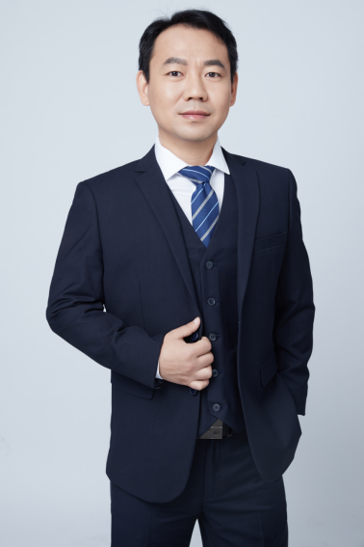
个人简介
李海新
问道咨询创始人
问道HR发起人
人力资源管理专家
股权激励实战顾问
资深培训咨询顾问
北师大心理学硕士
曾服务过房地产、矿产冶炼、金融银行、互联网、文化、新能源、教育培训、市政工程、陶瓷、美业等十几个行业上百家企业。

Slide 3

目录
1
工作的意义
CONTENTS
2
大厂求职之路
3
自我提升
4
答疑解惑
5
寄语

Slide 4
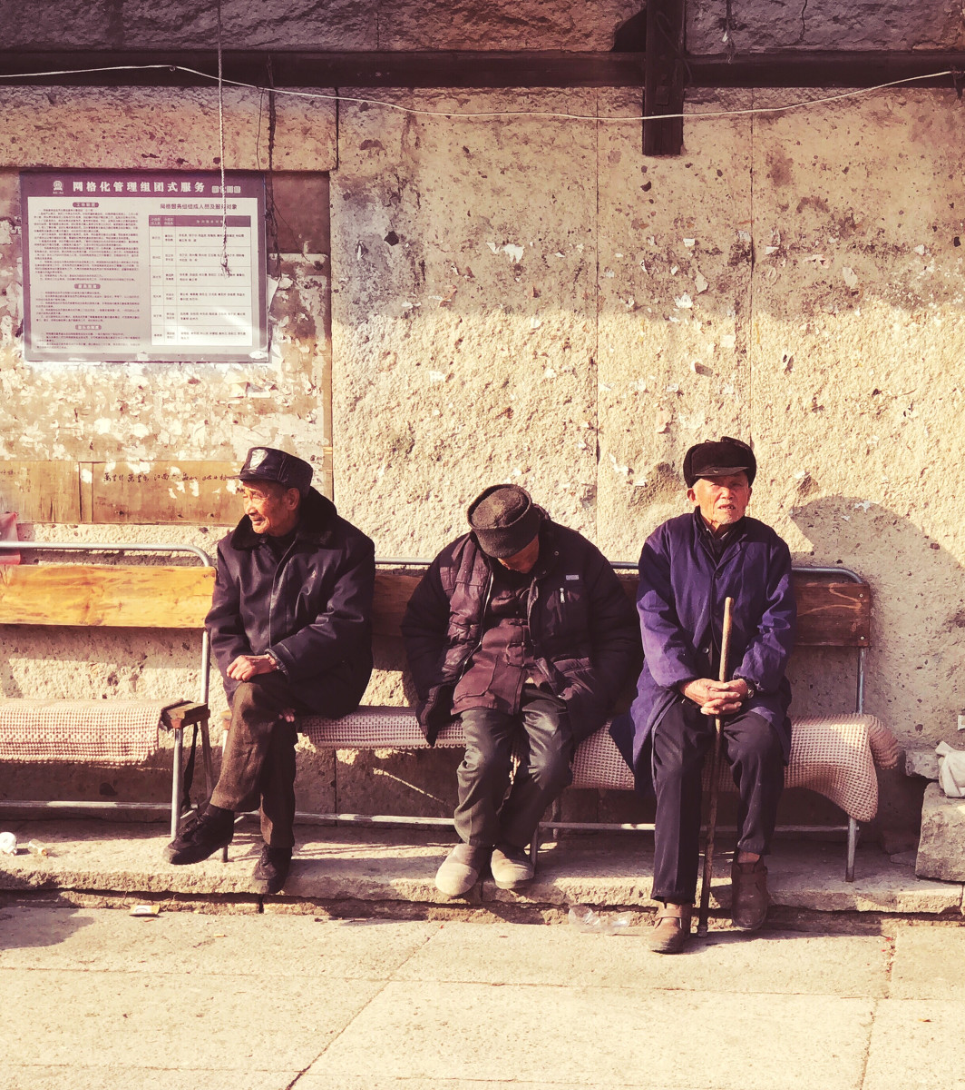

小故事：我什么时间去晒太阳

Slide 5
1
工作的意义
Part
1、为什么要工作
2、理想工作

Slide 6

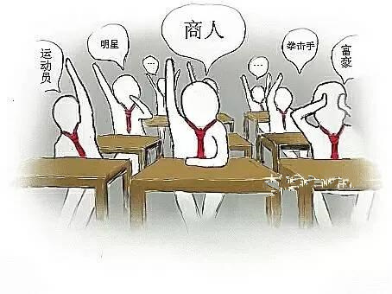
1、为什么要工作
现在？
1、挣钱
2、养家糊口
3、实现自我
4、……

Slide 7
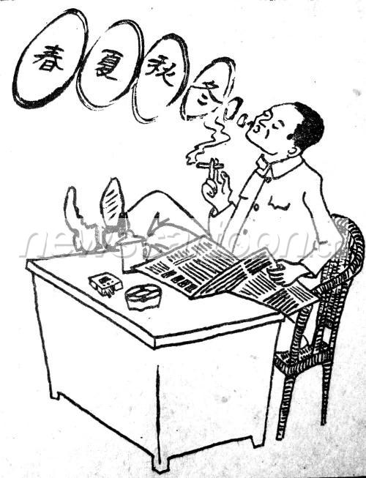
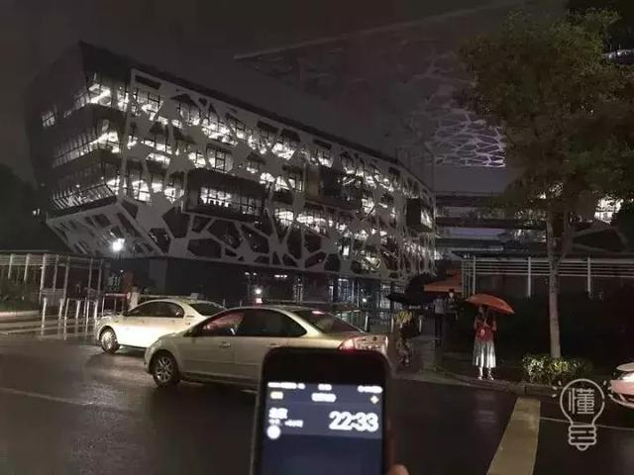
2、工作是一种生活方式
996与朝九晚五
Notes:
各种创业大赛，众创空间，创客

Slide 8
3、如何选择一份理想工作
理想工作：钱多事少离家近，位高权重责任轻——横批
想的倒美
选择工作：
一个行业：互联网
一个城市：一线核心城市OR三四线小县城
一个公司：大公司OR小公司
一个职位：技术岗
Notes:
横批 想的倒美

Slide 9
2
大厂求职之路
Part
◎一、大厂的招聘渠道
◎二、简历的写作技巧
◎三、大厂的面试技巧

Slide 10
一、大厂的招聘渠道
招聘渠道划分：
3、内推：
2、网招：
拉勾网、领英、脉脉等各类招聘网站、社交网站
1、校招：985/211
招聘
求职
4、猎头：

Slide 11
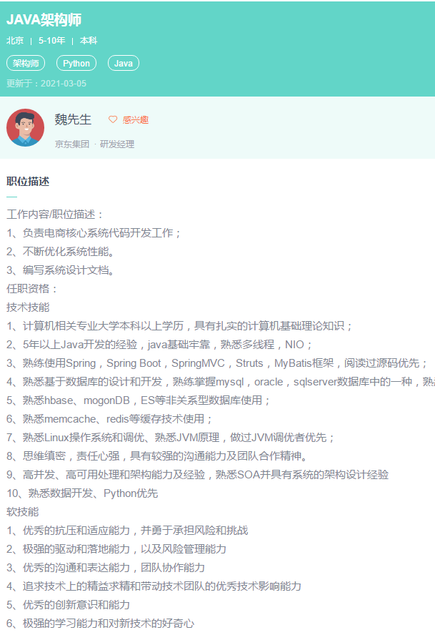
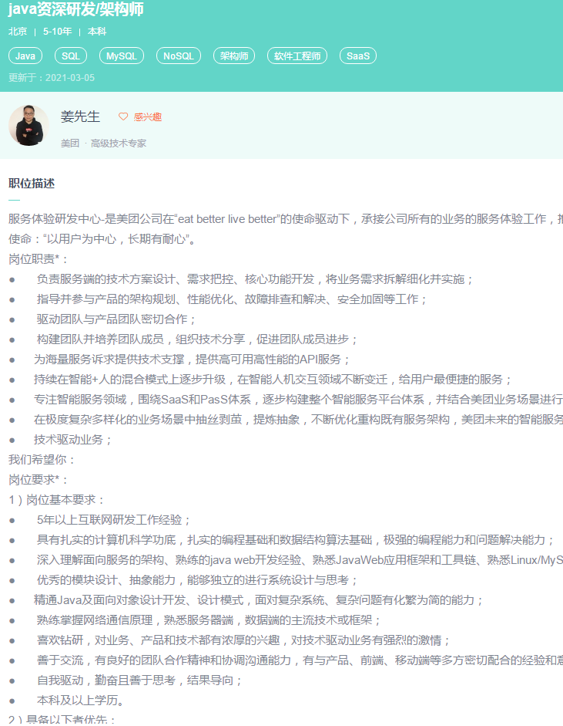
一、大厂的招聘渠道
招聘简章：
岗位名称
级别
薪酬水平
工作地点
职位描述
任职资格

Slide 12
二、简历的写作技巧
简历是给谁看的？
HR
HR最想看到什么样的简历？
与从不同
什么样简历与从不同？
1、手写
2、突出亮点：照片、实习、赛事
3、写给HR的话/写给上级的话
4、简：2页
敲门砖

Slide 13

三、大厂的面试技巧
面试流程
1、人力资源初试
2、用人部门复试（技术测试）
3、主管领导终试
4、背景调查
5、录用谈判
6、入职
不同面试官侧重点不同：
1、人力资源：全面、外貌
2、用人部门负责人：技术
3、主管领导：人

Slide 14

三、大厂的面试技巧
面试是一个双向互动的沟通过程
面试中提问技巧：
1、试探、确认、提示
2、忌反客为主

Slide 15
3
自我提升
Part
◎一、不以成败论英雄
◎二、再接再励
◎三、职场拼搏

Slide 16

一、不以成败论英雄
过五关斩六将，不以成败论英雄
任何一条都可以不用你
任何一条都可以录用你！
选择也许只在一念间

Slide 17
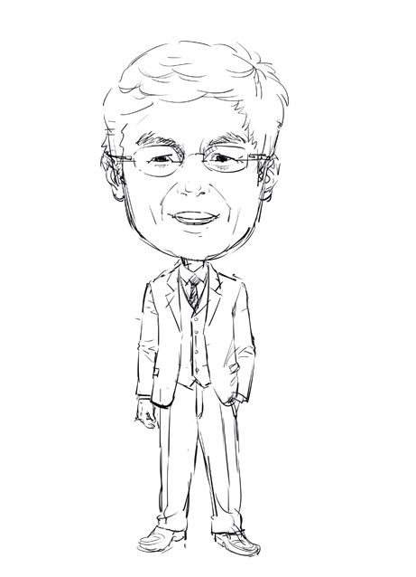
二、再接再励
做一份求职的职位说明书：
职位名称
岗位职责：方法
工作产出：目标
任职条件：行动
企业需求：价值
做最好的自已：
沟通表达
能力经验
人品修炼
求职不以成败论英雄。
适合自己的才是最好的

Slide 18

三、职场奋斗
入职之初：适者生存

Slide 19
4
答疑解惑
Part
◎一 答疑解惑
◎二 课外辅导

Slide 20
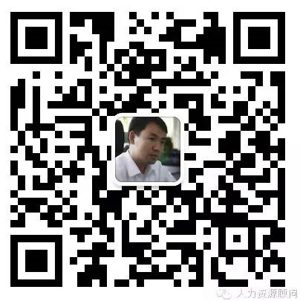
一、答疑解惑
1、现场
2、课后

Slide 21
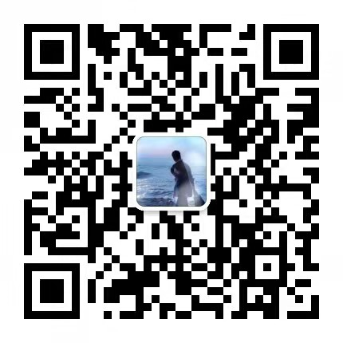
二、课外辅导
1、就业指导：简历写作、面试技巧
2、职业规划：职位晋升、职场危机

Slide 22
5
寄语
Part
◎工作是一种生活方式。
◎有人扶持的生活必能更上一层楼

Slide 23
谢谢大家
Notes:
幸运日素材 淘宝店：https://shop145643496.taobao.com

